Slide 1
Und wer denkt dabei noch an die Musik ?
Willibord: Echternach, Springprozession, Religion, Kultur…
Damien Sagrillo, Universitéit Lëtzebuerg

Slide 2
Echternach – Willibrord – Springprozession
Willibrord
Irischer Missionar
Erster Bischof von Utrecht
Gründete die Abtei Echternach im Jahre 698
Starb im Jahre 739 und liegt in Echternach begraben
Soll Heilung bei Nerven- bzw. Bewegungskrankheiten gebracht haben http://www.willibrord.lu/rubrique4/Saint-Willibrord/The-life-of-Saint-Willibrord
3 ½ Aspekte in Zusammenhang mit Musik
Heilung bei Nervenkrankheiten: 2 ½ Aspekte können dieser Begebenheit zugeordnet werden
Notes:
http://www.springprozession.com/mainframes/springprozession.htm
*Projekt Gutenberg
http://gutenberg.spiegel.de/buch/49/118
Sagen aus dem Rheinland. Der Geiger von Echternach
Vor mehr als tausend Jahren lebte in Echternach der hl. Willibrord, der in großer Wohltäter unseres Landes war. Wenn er predigte, dann drängte sich das Volk in dichten Scharen um ihn. In der vordersten Reihe der Zuhörer sah man stets den langen Veit, einen ungewöhnlich großen Mann, der als Musikant durchs Land und bei Festlichkeiten zum Tanze aufspielte. Das Wort des gewaltigen Bußpredigers rührte so sehr das Herz des Spielmanns, daß dieser sich eines Tages aufmachte und mit seinem Weibe eine Wallfahrt nach dem heiligen Lande antrat.
Jahre vergingen, doch Veit kehrte nicht zurück; nicht einmal eine Nachricht von ihm kam in die Heimat. Seine Verwandten hielten ihn für tot und teilten seinen Besitz. Da endlich, am Ostertage des zehnten Jahres seiner Wallfahrt, erschien ganz unerwartet der Totgesagte wieder, allein und bettelarm. Sein Weib hatten Räuber im Morgenlande erschlagen. Eine alte Geige war seine ganze Habe. Er trat vor seine Verwandten und forderte sein Gut zurück. Die Unredlichen erschraken und beschlossen, sich des Heimgekehrten zu entledigen. Sie klagten ihn an, er selbst habe sein Weib im fernen Lande ermordet.
Für solch schwere Anklage war der Beweis vor dem Gerichte nicht zu führen; nur ein Gottesurteil konnte entscheiden. Gegen einen waffengewandten Vetter mußte der lange Veit zum Kampfe antreten; er wurde besiegt, und der Richter verurteilte den Unterlegenen nach Gesetz und Herkommen zum Tode.
Als der Unglückliche unter dem Galgen stand und den Strick schon am Halse spürte, bat er, noch einmal auf seiner Geige spielen zu dürfen. Das wurde ihm als letzte Gnade gewährt, und er entlockte den Saiten solche wehmütige Töne, daß den Zuhörern die hellen Tränen über die Wangen liefen. Dann aber spielte er feurige Weisen, die alle zur Hinrichtung Herbeigeeilten, Burschen und Dirnen, Männlein und Weiblein, ja selbst die ernsten Richter und den finstern Henker, zum Tanze mitrissen. Toll und immer toller drehte sich die Schar im Kreise, Veit aber stieg gemächlich von der Leiter herab und verschwand, immer weiter spielend, im Walde.
Erst am späten Abend hörten die Tänzer auf, sich zu drehen, doch die Verwandten Veits, die ihn fälschlich angeklagt hatten, mußten ohne Unterbrechung weiter springen. Schon hatten sie sich bis an die Knie in die Erde hineingetanzt, da löste endlich Sankt Willibrord, den man herbeigerufen hatte, den tollen Zauber.
s. auch Lieux de mémoire 2
http://www.cid-femmes.lu/id_article/660
Die luxemburgische Komponistin Lou Koster (1889-1973) schrieb das Werk im Jahr 1967 in der Künstlerresidenz der Familie Mayrisch im südfranzösischen Cabris. Die Ballade basiert auf einem Text von Nikolaus Welter (1871-1951), der seinerseits auf eine Sage aus dem 19. Jahrhundert zurückgriff.

Slide 3
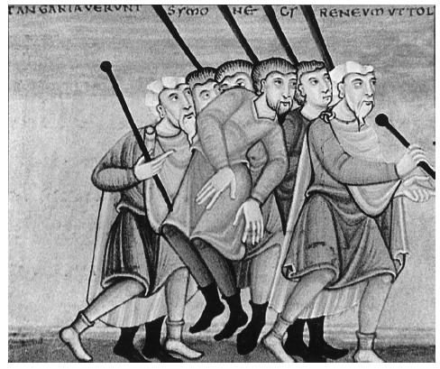

Erster Aspekt – Veitstanz
Springtanz im 11. Jahrhundert
Kein Tanz ohne Musik!!!
«Überaus schwer und ermüdend ist das Springen, wenn keine Musik zur Unterstützung da ist» Reiners, A., „Die Springprozession zu Echternach“, in: Frankfurter zeitgemäße Broschüren, Frankfurt 1884, S. 4/243, nach Seiler, S.1/ 9
Morbus oder Chorea Huntington, Erbkrankheit
Vom New Yorker Arzt George Huntington im Jahre 1872 zum ersten Mal beschrieben G. Huntington: „On Chorea“, In: Medical and Surgical Reporter of Philadelphia. 26, Nr. 15, 1872, S. 317–321
Paul Krack, „Relicts of dancing mania. The dancing procession of Echternach“, in: Neurology 1999;53;21, S. 2171
Notes:
Paul Krack, „Relicts of dancing mania. The dancing procession of Echternach“, in: Neurology 1999;53;2169

Slide 4
Erster Aspekt – Veitstanz
Vermutungen, Widersprüche und Denkfehler
Sankt Veit, einer der 14 Nothelfer, wird aufgerufen, um Linderung bei Krämpfen zu erbitten
Trifft nicht auf Willbrord und Echternach zu
Die Sage vom langen Veit, dem Geiger von Echternach
(Später: De blannen Theis)
Denkfehler: Sankt Veit ist nicht Sankt Willibrord Krack, S. 2169
Widerspruch: Chorea St. Vitii Krack, S. 2170f
Der lange Veit ist nicht der Heilige Vitus!
Sankt Veit (+ um 304 in Süditalien)
Der hl. Vitus ist der Schutzpatron der Apotheker, Gastwirte, Bierbrauer, Winzer, Kupferschmiede, Tänzer und Schauspieler, der Sachsen, der Jugend, der Haustiere, von Böhmen, Prag, Mönchengladbach, Ellwangen, Höxter und Sizilien. Er wird angerufen, um Krämpfe, Epilepsie, Tollwut, Veitstanz, Bettnässen und Schlangenbiss zu heilen. (Wikipedia)
Diese Eigenschaften werden auch dem Heiligen Willibrord zugeschrieben
Sankt Veit wird nicht in Echternach verehrt!
Notes:
Paul Krack, „Relicts of dancing mania. The dancing procession of Echternach“, in: Neurology 1999;53;2169

Slide 5
Erster Aspekt – Veitstanz
Die Sage vom langen Veit
Vor mehr als tausend Jahren lebte in Echternach der hl. Willibrord, der in großer Wohltäter unseres Landes war. Wenn er predigte, dann drängte sich das Volk in dichten Scharen um ihn. In der vordersten Reihe der Zuhörer sah man stets den langen Veit, einen ungewöhnlich großen Mann, der als Musikant durchs Land und bei Festlichkeiten zum Tanze aufspielte. Das Wort des gewaltigen Bußpredigers rührte so sehr das Herz des Spielmanns, daß dieser sich eines Tages aufmachte und mit seinem Weibe eine Wallfahrt nach dem heiligen Lande antrat.
Jahre vergingen, doch Veit kehrte nicht zurück; nicht einmal eine Nachricht von ihm kam in die Heimat. Seine Verwandten hielten ihn für tot und teilten seinen Besitz. Da endlich, am Ostertage des zehnten Jahres seiner Wallfahrt, erschien ganz unerwartet der Totgesagte wieder, allein und bettelarm. Sein Weib hatten Räuber im Morgenlande erschlagen. Eine alte Geige war seine ganze Habe. Er trat vor seine Verwandten und forderte sein Gut zurück. Die Unredlichen erschraken und beschlossen, sich des Heimgekehrten zu entledigen. Sie klagten ihn an, er selbst habe sein Weib im fernen Lande ermordet.
Für solch schwere Anklage war der Beweis vor dem Gerichte nicht zu führen; nur ein Gottesurteil konnte entscheiden. Gegen einen waffengewandten Vetter mußte der lange Veit zum Kampfe antreten; er wurde besiegt, und der Richter verurteilte den Unterlegenen nach Gesetz und Herkommen zum Tode.
Als der Unglückliche unter dem Galgen stand und den Strick schon am Halse spürte, bat er, noch einmal auf seiner Geige spielen zu dürfen. Das wurde ihm als letzte Gnade gewährt, und er entlockte den Saiten solche wehmütige Töne, daß den Zuhörern die hellen Tränen über die Wangen liefen. Dann aber spielte er feurige Weisen, die alle zur Hinrichtung Herbeigeeilten, Burschen und Dirnen, Männlein und Weiblein, ja selbst die ernsten Richter und den finstern Henker, zum Tanze mitrissen. Toll und immer toller drehte sich die Schar im Kreise, Veit aber stieg gemächlich von der Leiter herab und verschwand, immer weiter spielend, im Walde.
Erst am späten Abend hörten die Tänzer auf, sich zu drehen, doch die Verwandten Veits, die ihn fälschlich angeklagt hatten, mußten ohne Unterbrechung weiter springen. Schon hatten sie sich bis an die Knie in die Erde hineingetanzt, da löste endlich Sankt Willibrord, den man herbeigerufen hatte, den tollen Zauber.
*Projekt Gutenberg
http://gutenberg.spiegel.de/buch/49/118
Sagen aus dem Rheinland. Der Geiger von Echternach
Notes:
http://www.springprozession.com/mainframes/springprozession.htm
*Projekt Gutenberg
http://gutenberg.spiegel.de/buch/49/118
Sagen aus dem Rheinland. Der Geiger von Echternach
Vor mehr als tausend Jahren lebte in Echternach der hl. Willibrord, der in großer Wohltäter unseres Landes war. Wenn er predigte, dann drängte sich das Volk in dichten Scharen um ihn. In der vordersten Reihe der Zuhörer sah man stets den langen Veit, einen ungewöhnlich großen Mann, der als Musikant durchs Land und bei Festlichkeiten zum Tanze aufspielte. Das Wort des gewaltigen Bußpredigers rührte so sehr das Herz des Spielmanns, daß dieser sich eines Tages aufmachte und mit seinem Weibe eine Wallfahrt nach dem heiligen Lande antrat.
Jahre vergingen, doch Veit kehrte nicht zurück; nicht einmal eine Nachricht von ihm kam in die Heimat. Seine Verwandten hielten ihn für tot und teilten seinen Besitz. Da endlich, am Ostertage des zehnten Jahres seiner Wallfahrt, erschien ganz unerwartet der Totgesagte wieder, allein und bettelarm. Sein Weib hatten Räuber im Morgenlande erschlagen. Eine alte Geige war seine ganze Habe. Er trat vor seine Verwandten und forderte sein Gut zurück. Die Unredlichen erschraken und beschlossen, sich des Heimgekehrten zu entledigen. Sie klagten ihn an, er selbst habe sein Weib im fernen Lande ermordet.
Für solch schwere Anklage war der Beweis vor dem Gerichte nicht zu führen; nur ein Gottesurteil konnte entscheiden. Gegen einen waffengewandten Vetter mußte der lange Veit zum Kampfe antreten; er wurde besiegt, und der Richter verurteilte den Unterlegenen nach Gesetz und Herkommen zum Tode.
Als der Unglückliche unter dem Galgen stand und den Strick schon am Halse spürte, bat er, noch einmal auf seiner Geige spielen zu dürfen. Das wurde ihm als letzte Gnade gewährt, und er entlockte den Saiten solche wehmütige Töne, daß den Zuhörern die hellen Tränen über die Wangen liefen. Dann aber spielte er feurige Weisen, die alle zur Hinrichtung Herbeigeeilten, Burschen und Dirnen, Männlein und Weiblein, ja selbst die ernsten Richter und den finstern Henker, zum Tanze mitrissen. Toll und immer toller drehte sich die Schar im Kreise, Veit aber stieg gemächlich von der Leiter herab und verschwand, immer weiter spielend, im Walde.
Erst am späten Abend hörten die Tänzer auf, sich zu drehen, doch die Verwandten Veits, die ihn fälschlich angeklagt hatten, mußten ohne Unterbrechung weiter springen. Schon hatten sie sich bis an die Knie in die Erde hineingetanzt, da löste endlich Sankt Willibrord, den man herbeigerufen hatte, den tollen Zauber.
s. auch Lieux de mémoire 2
http://www.cid-femmes.lu/id_article/660
Die luxemburgische Komponistin Lou Koster (1889-1973) schrieb das Werk im Jahr 1967 in der Künstlerresidenz der Familie Mayrisch im südfranzösischen Cabris. Die Ballade basiert auf einem Text von Nikolaus Welter (1871-1951), der seinerseits auf eine Sage aus dem 19. Jahrhundert zurückgriff.

Slide 6
Erster Aspekt – Veitstanz
Ist der lange Veit oder Sankt Veit der Namensgeber von Chorea Huntigton?
Veitstanz – Die Sage
Sagen aus dem Rheinland. Der Geiger von Echternach http://gutenberg.spiegel.de/buch/49/118
Der lange Veit spielte mit seiner Geige zum Tanz auf
Wegen des Mordes an seiner Frau angeklagt
Zum Tode verurteilt
Letzter Wunsch unter dem Galgen: Noch einmal Geige spielen
Brachte mit seinem Spiel die Leute zum Tanzen und konnte sich aufgrund derer Tanzmanie vom Galgen lösen
Erst Willibrord konnte die Leute vom wilden Tanz erlösen
Notes:
http://www.springprozession.com/mainframes/springprozession.htm
*Projekt Gutenberg
http://gutenberg.spiegel.de/buch/49/118
Sagen aus dem Rheinland. Der Geiger von Echternach
Vor mehr als tausend Jahren lebte in Echternach der hl. Willibrord, der in großer Wohltäter unseres Landes war. Wenn er predigte, dann drängte sich das Volk in dichten Scharen um ihn. In der vordersten Reihe der Zuhörer sah man stets den langen Veit, einen ungewöhnlich großen Mann, der als Musikant durchs Land und bei Festlichkeiten zum Tanze aufspielte. Das Wort des gewaltigen Bußpredigers rührte so sehr das Herz des Spielmanns, daß dieser sich eines Tages aufmachte und mit seinem Weibe eine Wallfahrt nach dem heiligen Lande antrat.
Jahre vergingen, doch Veit kehrte nicht zurück; nicht einmal eine Nachricht von ihm kam in die Heimat. Seine Verwandten hielten ihn für tot und teilten seinen Besitz. Da endlich, am Ostertage des zehnten Jahres seiner Wallfahrt, erschien ganz unerwartet der Totgesagte wieder, allein und bettelarm. Sein Weib hatten Räuber im Morgenlande erschlagen. Eine alte Geige war seine ganze Habe. Er trat vor seine Verwandten und forderte sein Gut zurück. Die Unredlichen erschraken und beschlossen, sich des Heimgekehrten zu entledigen. Sie klagten ihn an, er selbst habe sein Weib im fernen Lande ermordet.
Für solch schwere Anklage war der Beweis vor dem Gerichte nicht zu führen; nur ein Gottesurteil konnte entscheiden. Gegen einen waffengewandten Vetter mußte der lange Veit zum Kampfe antreten; er wurde besiegt, und der Richter verurteilte den Unterlegenen nach Gesetz und Herkommen zum Tode.
Als der Unglückliche unter dem Galgen stand und den Strick schon am Halse spürte, bat er, noch einmal auf seiner Geige spielen zu dürfen. Das wurde ihm als letzte Gnade gewährt, und er entlockte den Saiten solche wehmütige Töne, daß den Zuhörern die hellen Tränen über die Wangen liefen. Dann aber spielte er feurige Weisen, die alle zur Hinrichtung Herbeigeeilten, Burschen und Dirnen, Männlein und Weiblein, ja selbst die ernsten Richter und den finstern Henker, zum Tanze mitrissen. Toll und immer toller drehte sich die Schar im Kreise, Veit aber stieg gemächlich von der Leiter herab und verschwand, immer weiter spielend, im Walde.
Erst am späten Abend hörten die Tänzer auf, sich zu drehen, doch die Verwandten Veits, die ihn fälschlich angeklagt hatten, mußten ohne Unterbrechung weiter springen. Schon hatten sie sich bis an die Knie in die Erde hineingetanzt, da löste endlich Sankt Willibrord, den man herbeigerufen hatte, den tollen Zauber.
s. auch Lieux de mémoire 2
http://www.cid-femmes.lu/id_article/660
Die luxemburgische Komponistin Lou Koster (1889-1973) schrieb das Werk im Jahr 1967 in der Künstlerresidenz der Familie Mayrisch im südfranzösischen Cabris. Die Ballade basiert auf einem Text von Nikolaus Welter (1871-1951), der seinerseits auf eine Sage aus dem 19. Jahrhundert zurückgriff.

Slide 7
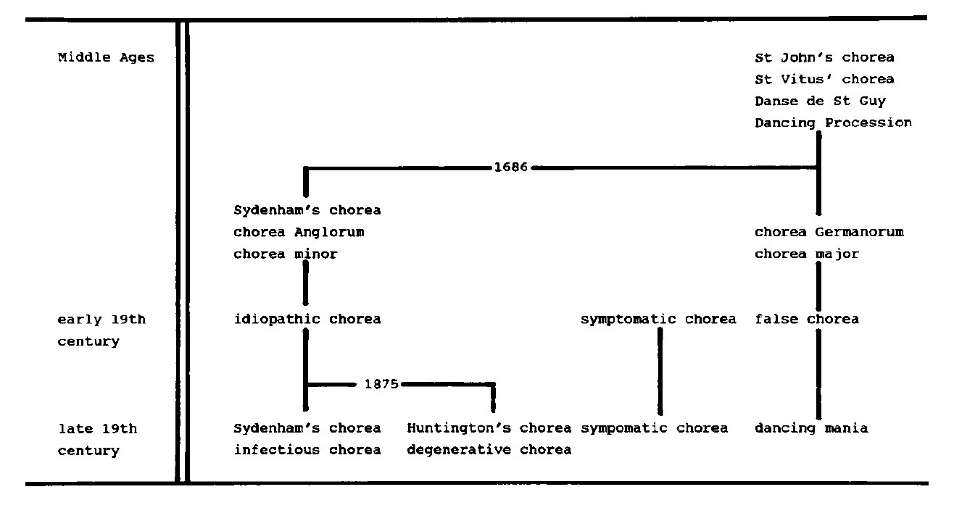
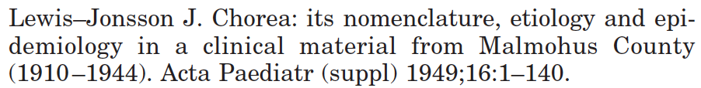
Erster Aspekt – Veitstanz
Terminologie
Notes:
Paul Krack, „Relicts of dancing mania. The dancing procession of Echternach“, in: Neurology 1999;53;2169

Slide 8
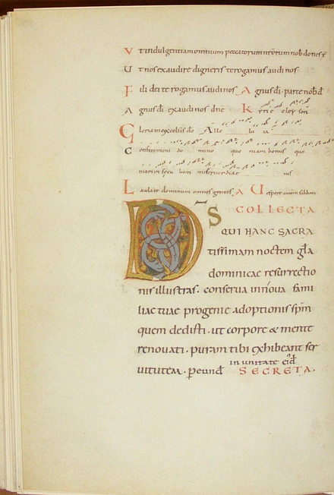
Zweiter Aspekt – Mittelalterliche Handschriften
Das Evangelienbuch von Echternach: das Echternacher Sakramentar und Antiphonar
Ursprung: um 1030
Sakramentar
Sammlung von Gebeten
Antiphonar
Sammlung von Melodien und Texten für das Stundengebet
Antiphon = Wechselgesang
https://www.zvab.com/servlet/BookDetailsPL?bi=17372011786&searchurl=hl%3Don%26n%3D100121503%26sortby%3D20%26tn%3Dantiphonar&cm_sp=snippet-_-srp1-_-image20#&gid=1&pid=1
Notes:
https://www.iberlibro.com/servlet/BookDetailsPL?bi=22468793108&searchurl=kn%3DEchternach%26pt%3Dbook%26sortby%3D1
Die Handschrift gilt als einer der ersten Höhepunkte früher Notenschrift in Form von Neumen, die uns Rhythmik und Melodik der mittelalterlichen Gregorianik in einmaliger Weise überliefern.

Slide 9
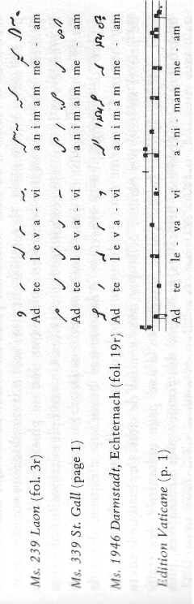
Zweiter Aspekt – Mittelalterliche Handschriften
Paul Ulveling, Essai historique et musicologique comparé sur le vocabulaire musical, son écriture mélodique et rhythmique jusqu’à l’époque du plain-chant, suivi d’un commentaire introductif au sacramentaire et antiphonaire d’Echternach , Akademische Druck-u. Verlagsanstalt, Graz 1982, S. 515
Notes:
Paul Ulveling, Essai historique et musicologique comparé sur le vocabulaire musical, son écriture mélodique et rhythmique jusqu’à l’époque du plain-chant, suivi d’un commentaire introductif au sacramentaire et antiphonaire d’Echternach , Akademische Druck-u. Verlagsanstalt, Graz 1982, S. 515

Slide 10
Dritter Aspekt – Die Tanzmelodie
Anfangs keine Melodie bekannt!
1497: «irgendwelche Instrumente»
1537: «Pfeifen», «Schellenklang»
1607: Bildnachweis mit Flötisten und Trompeter
1623: «tibia, Flöte, sambuca, Drehleier»
1671: «ländliche Flöten», «Sackpfeifen», «Zitherkläne»
1777: Erzbischof von Trier verbietet «jegliches Musizieren» Seiler 2/5
18. Jahrhundert: « danse ou sautement continuel… le tout d’une infinité de hauboits, de muzettes et de violons »
Erster Hinweis auf die heute gebräuchliche Vorgehensweise?
Notes:
*Projekt Gutenberg
http://gutenberg.spiegel.de/buch/49/118
Sagen aus dem Rheinland. Der Geiger von Echternach
Vor mehr als tausend Jahren lebte in Echternach der hl. Willibrord, der in großer Wohltäter unseres Landes war. Wenn er predigte, dann drängte sich das Volk in dichten Scharen um ihn. In der vordersten Reihe der Zuhörer sah man stets den langen Veit, einen ungewöhnlich großen Mann, der als Musikant durchs Land und bei Festlichkeiten zum Tanze aufspielte. Das Wort des gewaltigen Bußpredigers rührte so sehr das Herz des Spielmanns, daß dieser sich eines Tages aufmachte und mit seinem Weibe eine Wallfahrt nach dem heiligen Lande antrat.
Jahre vergingen, doch Veit kehrte nicht zurück; nicht einmal eine Nachricht von ihm kam in die Heimat. Seine Verwandten hielten ihn für tot und teilten seinen Besitz. Da endlich, am Ostertage des zehnten Jahres seiner Wallfahrt, erschien ganz unerwartet der Totgesagte wieder, allein und bettelarm. Sein Weib hatten Räuber im Morgenlande erschlagen. Eine alte Geige war seine ganze Habe. Er trat vor seine Verwandten und forderte sein Gut zurück. Die Unredlichen erschraken und beschlossen, sich des Heimgekehrten zu entledigen. Sie klagten ihn an, er selbst habe sein Weib im fernen Lande ermordet.
Für solch schwere Anklage war der Beweis vor dem Gerichte nicht zu führen; nur ein Gottesurteil konnte entscheiden. Gegen einen waffengewandten Vetter mußte der lange Veit zum Kampfe antreten; er wurde besiegt, und der Richter verurteilte den Unterlegenen nach Gesetz und Herkommen zum Tode.
Als der Unglückliche unter dem Galgen stand und den Strick schon am Halse spürte, bat er, noch einmal auf seiner Geige spielen zu dürfen. Das wurde ihm als letzte Gnade gewährt, und er entlockte den Saiten solche wehmütige Töne, daß den Zuhörern die hellen Tränen über die Wangen liefen. Dann aber spielte er feurige Weisen, die alle zur Hinrichtung Herbeigeeilten, Burschen und Dirnen, Männlein und Weiblein, ja selbst die ernsten Richter und den finstern Henker, zum Tanze mitrissen. Toll und immer toller drehte sich die Schar im Kreise, Veit aber stieg gemächlich von der Leiter herab und verschwand, immer weiter spielend, im Walde.
Erst am späten Abend hörten die Tänzer auf, sich zu drehen, doch die Verwandten Veits, die ihn fälschlich angeklagt hatten, mußten ohne Unterbrechung weiter springen. Schon hatten sie sich bis an die Knie in die Erde hineingetanzt, da löste endlich Sankt Willibrord, den man herbeigerufen hatte, den tollen Zauber.
s. auch Lieux de mémoire 2
http://www.cid-femmes.lu/id_article/660
Die luxemburgische Komponistin Lou Koster (1889-1973) schrieb das Werk im Jahr 1967 in der Künstlerresidenz der Familie Mayrisch im südfranzösischen Cabris. Die Ballade basiert auf einem Text von Nikolaus Welter (1871-1951), der seinerseits auf eine Sage aus dem 19. Jahrhundert zurückgriff.

Slide 11

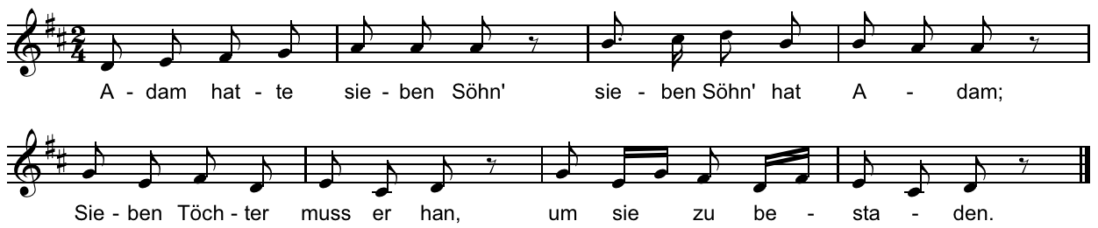
Dritter Aspekt – Die Tanzmelodie aus der Neuzeit
1856: Ed. de la Fontaine in d’Kiirmesgäscht: «Adam hatte sieben Söhn’»
Notes:
*Projekt Gutenberg
http://gutenberg.spiegel.de/buch/49/118
Sagen aus dem Rheinland. Der Geiger von Echternach
Vor mehr als tausend Jahren lebte in Echternach der hl. Willibrord, der in großer Wohltäter unseres Landes war. Wenn er predigte, dann drängte sich das Volk in dichten Scharen um ihn. In der vordersten Reihe der Zuhörer sah man stets den langen Veit, einen ungewöhnlich großen Mann, der als Musikant durchs Land und bei Festlichkeiten zum Tanze aufspielte. Das Wort des gewaltigen Bußpredigers rührte so sehr das Herz des Spielmanns, daß dieser sich eines Tages aufmachte und mit seinem Weibe eine Wallfahrt nach dem heiligen Lande antrat.
Jahre vergingen, doch Veit kehrte nicht zurück; nicht einmal eine Nachricht von ihm kam in die Heimat. Seine Verwandten hielten ihn für tot und teilten seinen Besitz. Da endlich, am Ostertage des zehnten Jahres seiner Wallfahrt, erschien ganz unerwartet der Totgesagte wieder, allein und bettelarm. Sein Weib hatten Räuber im Morgenlande erschlagen. Eine alte Geige war seine ganze Habe. Er trat vor seine Verwandten und forderte sein Gut zurück. Die Unredlichen erschraken und beschlossen, sich des Heimgekehrten zu entledigen. Sie klagten ihn an, er selbst habe sein Weib im fernen Lande ermordet.
Für solch schwere Anklage war der Beweis vor dem Gerichte nicht zu führen; nur ein Gottesurteil konnte entscheiden. Gegen einen waffengewandten Vetter mußte der lange Veit zum Kampfe antreten; er wurde besiegt, und der Richter verurteilte den Unterlegenen nach Gesetz und Herkommen zum Tode.
Als der Unglückliche unter dem Galgen stand und den Strick schon am Halse spürte, bat er, noch einmal auf seiner Geige spielen zu dürfen. Das wurde ihm als letzte Gnade gewährt, und er entlockte den Saiten solche wehmütige Töne, daß den Zuhörern die hellen Tränen über die Wangen liefen. Dann aber spielte er feurige Weisen, die alle zur Hinrichtung Herbeigeeilten, Burschen und Dirnen, Männlein und Weiblein, ja selbst die ernsten Richter und den finstern Henker, zum Tanze mitrissen. Toll und immer toller drehte sich die Schar im Kreise, Veit aber stieg gemächlich von der Leiter herab und verschwand, immer weiter spielend, im Walde.
Erst am späten Abend hörten die Tänzer auf, sich zu drehen, doch die Verwandten Veits, die ihn fälschlich angeklagt hatten, mußten ohne Unterbrechung weiter springen. Schon hatten sie sich bis an die Knie in die Erde hineingetanzt, da löste endlich Sankt Willibrord, den man herbeigerufen hatte, den tollen Zauber.
s. auch Lieux de mémoire 2
http://www.cid-femmes.lu/id_article/660
Die luxemburgische Komponistin Lou Koster (1889-1973) schrieb das Werk im Jahr 1967 in der Künstlerresidenz der Familie Mayrisch im südfranzösischen Cabris. Die Ballade basiert auf einem Text von Nikolaus Welter (1871-1951), der seinerseits auf eine Sage aus dem 19. Jahrhundert zurückgriff.

Slide 12
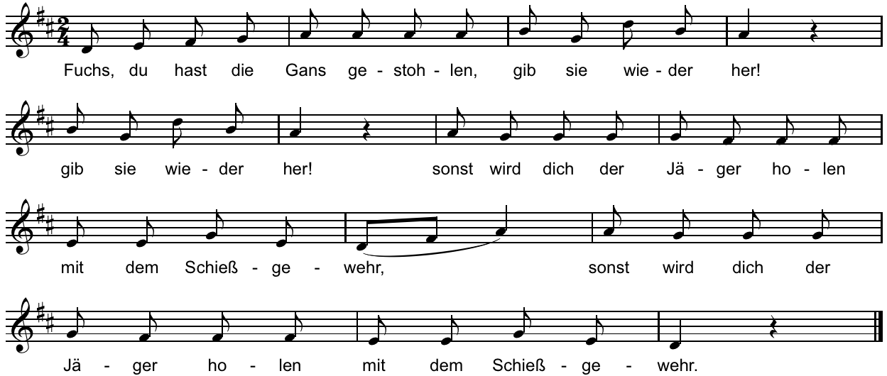
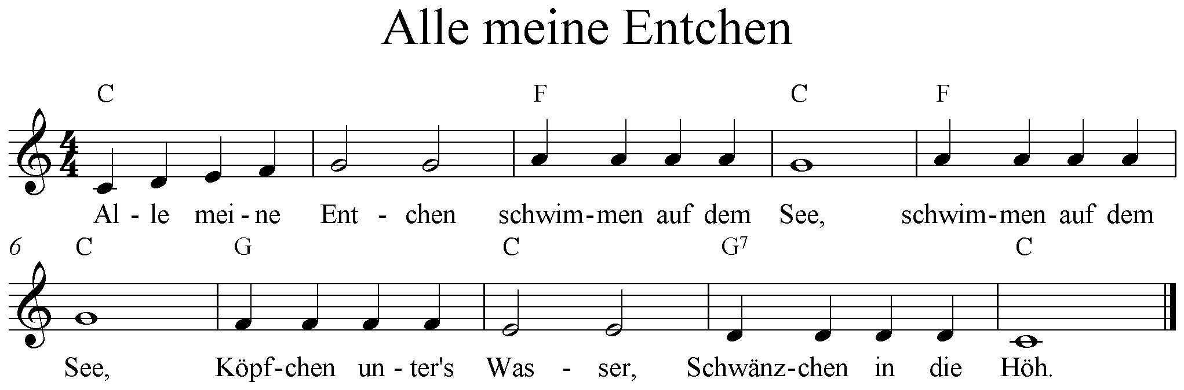
Dritter Aspekt – Die Tanzmelodie aus der Neuzeit

Slide 13
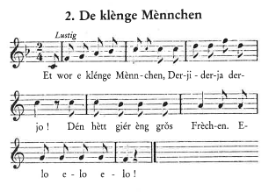
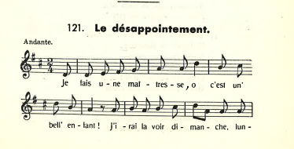
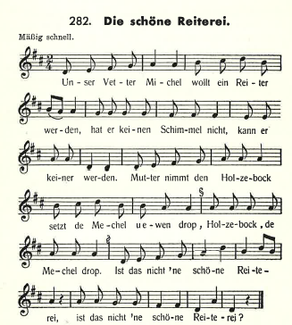

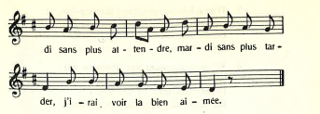
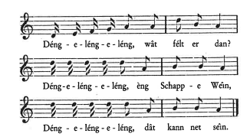
Dritter Aspekt – Die Tanzmelodie aus der Neuzeit
Veitstanz – Die Sage

Slide 14
Dritter Aspekt – Die Tanzmelodie aus der Neuzeit
CUT[Sünder, schweig und lerne leiden (5-50), S. 82f]
REG[Lothringen]
TRD[MERKELBACH-PINCK, Angelika: Verklingende Weisen, Bd 5, Kassel 1962]
KEY[P0724 08 D 4/4 ] ZZ[8]
MEL[1234 5__5_+1_ +176_6_5_ 5__
654_ 3_.43_2_ 1_.-71_2_ 1__
1234 5__5_+1_ +176_6_5_ 5__
654_ 3_.43_2_ 1_.-71_2_ 1__
5_5_ 3__3__ 3_135_5_ 3_2_
5_5_ 3__3__ 3_135_5_ 3_2_
1234 5__5_+1_ +176_6_5_ 0__
654_ 3_.43_2_ 1_.-71_2_ 1__ //] >>
CUT[Als Gott die Welt erschaffen hat (Band 1), S. 232]
REG[Lothringen]
TRD[PINCK, Louis: Verklingende Weisen, Bd 1, Metz 1928]
KEY[P0858 08 D 2/4 ] ZZ[4]
MEL[1 1234 555
5 67+16 650
5 5442 133
3 2342 1_0 //] >>
CUT[Die dienende Schwester
Es wohnt ein Markgraf ueber dem Rhein,]
CNR[der hat drei schoene Toechterlein,]
REG[Osteuropa, UdSSR, Wolga - Kolonien]
KEY[Q00751 16 F 3/4] ZZ[3]
MEL[1_1234 5__+1__666_ 5__.
4_3_1_ 6__5__2_2_ 1__.
1_1_1_ 4__3__2_2_ 1__. //] >>
CUT[Die Schlangenkoechin
A ked' ty nam umres,]
CNR[Marysko moja?]
REG[Osteuropa, Tschechoslowakei, Maehren, Sued - Walachei, Tichov]
KEY[Q2079G 08 D 2/4] ZZ[4]
MEL[1234 5_4_
567b6 5_0_
+1_7b_ 6543 441_
4654 (343)2_ 1_0_ //] >>

Slide 15
Dritter Aspekt – Die Tanzmelodie aus der Neuzeit
E0683 -5_ 1_.23_4_ 5_.31__*3__5_+16 5__0_*5_ 6_654_3_ 2_.-7-5__*1__322-7 1__0_
B0241 -5_ 1_2_3_4_ 5_.43_*2_ 1_-7_1_3_ 2__0_*-5_ 4_.32_2_ 5_.43_*-5_ -6_421_-7_ 1__0_
E0001 -5_ 1_.23_4_ 54321__*32345_6_ 43453_*34 5_2_3_13 21-7-6-5_*12 3_(234)3_2_ 1__0_
L0020 -5 1234 5_5*5 66+16 5_0*5 5444 3_3*3 2222 1_0
Q1104 -5_ 1_2_3_4_ 5_543__*6_.66__ 5__0_*5_ 6_5_4_35 4_3_2_*1_ -7_6_5_23 4__3_
Q1139 -5_ 1_.23_4_ 5_543_2_ 1__0_*-5_ 1_.23_4_ 2__5_54 3__2__ 1__0_*3_ 3_3_5_3_ 4__0_3_ 2_3_4_2_ 3__0_*2_ 1_.23_4_ 2__5_54 3__2__ 1__0_
F0192 -5_ 1_2_3_4_ 5_54#5_*+1_ 5_3_4_2_ 3__0_*-5_ 1_2_3_4_ 5_54#5_*+1_ 5_3_4_2_ 1__0_
E1008 -5_ 1_.23_4_ 5_54#5_*+1_ 5_54#5_2_ 3__0_*-5_ 1_.23_4_ 5_54#5_*+1_ 5_434_2_ 1__0_
Z0317 -5_ 1_2_3_4_ 5_54#5_*+1_ 5_54#5_2_ 3__0_*-5_ 1_2_3_4_ 5_54#5_*+1_ 5_434_2_ 1__0_
E1045 -5_ 1_.23_4_ 5_54#5_*+1_ 5_+1_5_+1_ 5__0_*5_ 4_.32_1_ -7_-6_-5_*5_ 1_5_1_5_ 1__0_
F0879 -5 1234 555*5 64+16 655*5 4444 365*5 42-7-5 211
Z0156 -5_ 1_2_3_4_ 5_5_5_*5_ 6_5_6_7_ +1_765__*31354__ 2-7243_.*2 1_2_3_5_ 2__1_
K1166 -5_ 1_2_3_4_ 5_5_5_*5_ 6_.6+1_.6 5__0_*5_ 5_4_4_4_ 3_3_3_*3_ 2_.22_.2 1__0_
P1013 -5_ 1_.23_4_ 5__5_*5_ 6__+1_6_ 5__0_*5_ 4_.45_4_ 3__3_*1_ 2_3_4_.2 1__0_
E0816 -5_ 12345_55 43453_0*5 +176_7_5_ 654#_5_0*5 +1_.56_6_ 56543_0*3 5_5_6543 4_5_3_
E0816 -5_ 12345_55 43453_0*5 +176_7_5_ 654#_5_0*5 +1_.56_6_ 56543_0*3 5_5_67+14 3_2_1_
E0163 -5 1234 5555*64+16 6550*444_ 333_*2342 211
Q0055 -5_1__2_ 3__4_5_6542 1__*1_+1_7_6_ +2_7_5_6__. 5__*5_6__6_ 4__4_+1_+1_+16 5__*3_6_4_2_ 5_3_1_2__. 1__
P1031 -5_ 1_.23456 5_.43_*5+1 6_.5543_ 2__*5__ 24321_-7_ 12315_*56 54323_2_ 1__.
E0709 -5_ 1_.23_4_ 5_.65_*1_ 6_.65_4_ 3__0_*13 5_.35654 3_6_5_*54 3_3_2_54 3__0_
B0172 -5_ 1_2_3_4_ 5_.65_*5_ +1_5_5_6_ 5__0_*5_ 5_.4#6_4#_ 4#_3_5_*3_ 3_.24#_2_ 1__0_
E0419 -5_ 1_.2345_.654 3__2_1__*2_ 3_.45_5_4_3_ 2___0_*34 5_3_5_5_3_5_ 6_.76_5__*4_ 3_.43_2_1_2_ 1___0_
B0307 -5_ 1_.234 5_.65_ 544_5_ 3__*-5_ 1_.234 5_.65_ 544_5_ 3__*11 266_6_ 6_.544 355_56 5_.4*3_ 255_4_ 3__
E0679 -5_ 1_2_3_4_ 5__+1_6_ 5__3_*5_ 4_4_353_ 2__0_*5_ 6_5_6_7_ +1_6_5_*4_ 3_3_542_ 1__0_

Slide 16
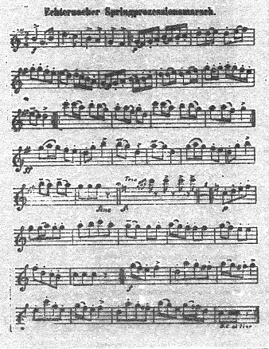
Dritter Aspekt – Die Tanzmelodie aus der Neuzeit
Arrangeur einer Seiler, S. 2/6f «abwechselungsreicheren Melodie» um 1850? Seiler, S. 2/6f
Gebrüder Hamm aus Trier?
Henri Oberhoffer?
Max Menager! Seiler, S. 2/6

Slide 17

Dritter Aspekt – Die Tanzmelodie aus der Neuzeit
Melodie auf Postkarten https://luxemburgensia.bnl.lu/cgi/luxonline1_2.pl?action=pv&sid=cpecht&vol=12&start=1

Slide 18
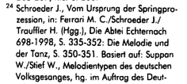
Dritter Aspekt – Die Tanzmelodie aus der Neuzeit
Fazit
«[…] gehört die Musik […] zum Urbestand der europäischen Melodientypen» Seiler, S.1/9
Mitteleuropäische Volksliedtypologie seit dem späten 17. Jahrhundert basiert auf der (wohl-)temperierten Stimmung (Werckmeister) der Kunstmusik (Bach) aus dieser Zeit.
=> Volkssänger und Volksliedsammler übernehmen die Sing- und Notationsformen der Kunstmusik

Slide 19
3,5. Aspekt – Popularisierung der Tanzmelodie
(3 ½ ) Popularisierung
Fernand Mertens: «Scènes luxembourgeoises»
CNA http://catalog.bibnet.lu/F/BFD3A23NKA2TGBVE43C4877Y7TV2178R4VTSBK6F26F954538V-23588?func=item-global&doc_library=LUX01&doc_number=000095765&year=&volume=&sub_library=CNA
Lou Koster: «Der Geiger von Echternach»
CNA http://catalog.bibnet.lu/F/7XEVTXC1LH8A3PGK1VFRUMJS2IRHHKDUF6B94544BQQ5A5JA34-28774?func=item-global&doc_library=LUX01&doc_number=000969211&year=&volume=&sub_library=CNA

Slide 20
Merci fir Äert Nolauschteren
Danke für Ihre Aufmerksamkeit
Grazie per l'attenzione
Merci pour votre attention
Köszönöm a figyelmet
Damien Sagrillo
Thank you for your attention

